Slide 1

ПЕТРОВИЧ
«Петрович» — мобильное приложение для владельца автопарка
Итоги первого спринта: что сделано и что дальше
Notes:
Итоги первого спринта. Ниже: клиент и боль, что уже работает, метрики и план. Всё, что не сделано, помечено как «дальше».

Slide 2
Боль клиента
КТО КЛИЕНТ
Что болит
Владелец парка
Отчёты сложные
Литры и графики, из которых не следует, что делать. «Данные остаются просто цифрами»
Подключён к АвтоГРАФ · · в отчётах разбираться не хочет
Аналитика рядом нет и он отвечает не сразу
Невыгодно держать человека для разбора отчётов
Его вопросы:
«Сколько потратили?»
«Сколько заработали?»
«Что у меня не так?»
Мобильные приложения — не дают понимания
Карта, треки, отчёты; ответа «что не так» нет
Узнаёт поздно
О сливах, перерасходе и простоях — через несколько дней, когда деньги уже потеряны
Notes:
Наш клиент — владелец парка на 10–50 машин. Он уже подключён к системе мониторинга АвтоГРАФ, но её отчётами не пользуется: они сложные, а нанимать аналитика дорого. Всё смотрит с телефона, но существующие мобильные приложения — это карта, треки и отчёты для диспетчера. Поэтому о сливах топлива, перерасходе и простоях он узнаёт поздно, когда деньги уже потеряны. Его главные вопросы простые: сколько потратили, сколько заработали и что не так.

Slide 3
Ценность: «Петрович» следит за парком и помогает
Цель MVP: владелец за пару минут понимает, всё ли в порядке, какая проблема и что делать — и может сразу начать разбираться
Как сейчас
Как с «Петровичем»
Узнаёт о сливе случайно, через несколько дней
Получает сообщение в течение 15 минут
Видит литры и графики, которые не понимает
Видит вывод одной фразой
Звонит в «Техноком» и ждёт аналитика
Спрашивает Петровича и сразу получает ответ
Пересказывает ситуацию СБ по телефону
Отправляет доказательства в СБ одной кнопкой
Notes:
Что мы предлагаем: «Петрович» — мобильное приложение с AI-помощником. Он сам следит за данными парка, коротко сообщает о проблемах и помогает с ними разобраться. Сравните: сейчас владелец узнаёт о сливе случайно через несколько дней — с Петровичем получает сообщение в течение 15 минут. Сейчас видит литры и графики — с Петровичем вывод одной фразой. Сейчас звонит в «Техноком» и ждёт аналитика — с Петровичем спрашивает и сразу получает ответ. Сейчас пересказывает ситуацию службе безопасности — с Петровичем отправляет доказательства одной кнопкой.

Slide 4
Топливо съедает до 30% дохода перевозчика, а владелец видит только таблицы
21–30%
60 л
16% → 3,5%
дохода тратят перевозчики на топливо; так считают 40% перевозчиков
лимит разовой заправки для мелких перевозчиков; заправки стали чаще в 1,5–3 раза
скидка на заправках для перевозчиков сократилась
Опрос «Авито Услуг», 2025 (ЕАН)
The Moscow Times, 29.06.2026, со ссылкой на «Коммерсант»
The Moscow Times, 29.06.2026
Notes:
Источники: The Moscow Times 29.06.2026 (лимит 60 л, частота заправок, скидки); ЕАН 27.06.2025 (опрос «Авито Услуг»). Размер сегмента пока не посчитан.

Slide 5
Аналоги
Критерий | Wialon | AutoGRAPH.Mobile | «Петрович»
Рейтинг в App Store | 4,7 (≈2,7 тыс. оценок) | 2,9 (105 оценок) | ещё не опубликовано
Последнее обновление | v2.22.27, недавно | 23.01.2024 | —
Карта и треки | да | да | схематичная схема без карты; график в карточке
Поездки, заправки, сливы | да, отчёты | да, списки | сливы и падение уровня как аномалии
Вывод «что не так» простыми словами | в описании нет | в описании нет | сводка, аномалии, чат
Чат с владельцем | в описании нет | в описании нет | да, по данным парка
Notes:
Рейтинги и даты проверены по страницам App Store 09.10.2026. Отзывы пользователей в этом слайде не используются: их не удалось проверить.

Slide 6
Результаты первого спринта
Аналитика
Фронт (Android)
Бизнес-требования к MVP, описание экранов, гипотезы и метрики
Кабинетное исследование; сравнение Wialon и AutoGRAPH.Mobile
Реализованы экраны: вход или демо-режим, сводка с озвучкой и виджетами, уведомления и проблемы, карточка аномалии с графиком и решением владельца, чат, таблицы и графики, настройки. Вкладок пять.
Работа на реальном API АвтоГРАФ (7 машин) и в демо-режиме
Бэк
ML
Настройка чата,
Загрузка данных из AutoGRAPH,
Перенесены 7 типов пороговых правил аномалий: слив, падение уровня, напряжение, перегрев, давление масла, тормоза, питание.
настройка хранилища
Пороговые правила аномалий, сверены с эталонными кейсами
Ассистент: LLM с 5 инструментами через OpenRouter;
Notes:
Распределение по конкретным участникам не указано: команда назначает исполнителей сама.

Slide 7
Мобильное приложение работает на реальных данных АвтоГРАФ
Вход
Сводка
Уведомления
Вход в АвтоГРАФ или демо-режим на 10 машинах
Доклад Петровича на главной, озвучка и виджеты
Лента аномалий с фильтрами; фоновая проверка каждые 15 мин, push для срочных
Карточка аномалии
Петрович
Таблицы и графики
График ±3 ч и решение: «Подтвердить» или «Ложная тревога» с причиной
Чат по данным парка; включается переключателем через сервер
Топливо, аккумулятор, двигатель, движение; от 6 ч до 7 дней
Notes:
Источник: README приложения и app/src, состояние на 08.10. Изменения 09.10 — на следующем слайде.

Slide 8
Front: что получилось добавить
Навигация и парк
Виджеты
Проблемы
5 вкладок: главная, парк, чат, проблемы, настройки. Список машин, карточка машины, схематичная карта
Экран настройки виджетов, детальный экран и статистика по каждому виджету
Лента проблем, экран уведомлений, решение по аномалии, «Ложная тревога» с причиной
Петрович
Письма и отчёт
Подключение
Голосовой ввод через системный распознаватель речи; черновик письма прямо в чате
Одностраничный PDF-отчёт по топливу. Письмо открывает почтовый клиент, отправляет пользователь
Переработан онбординг; экран «Подключение и данные» с переключателем «Ассистент через стенд»
Notes:
Карта в разделе «Парк» схематичная: это не картографический сервис, а сетка с условными координатами, как в макете. Голосовой ввод и PDF реализованы на устройстве. Письма пока уходят через почтовый клиент, а не через сервер (план, шаг 6).

Slide 9
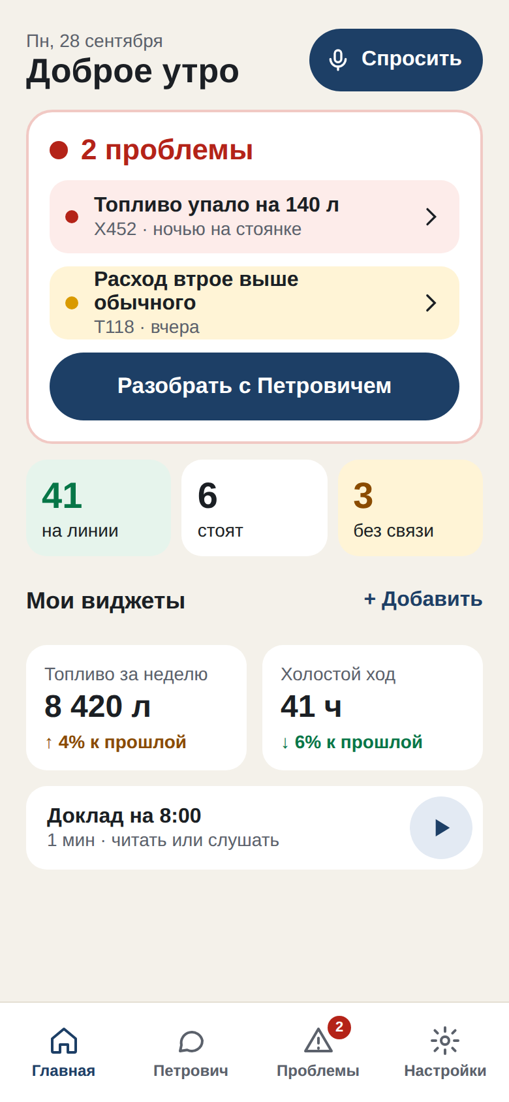
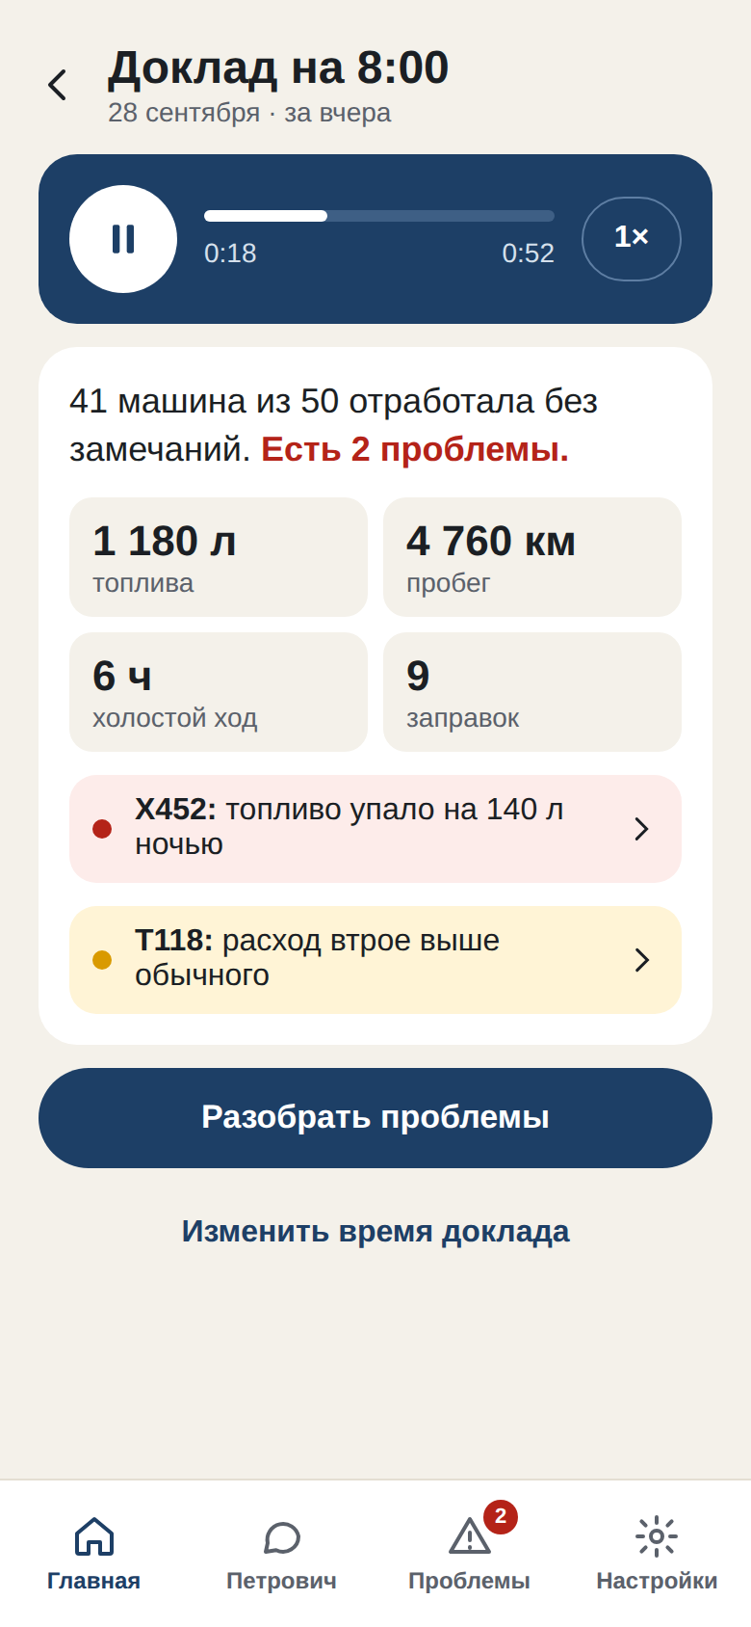
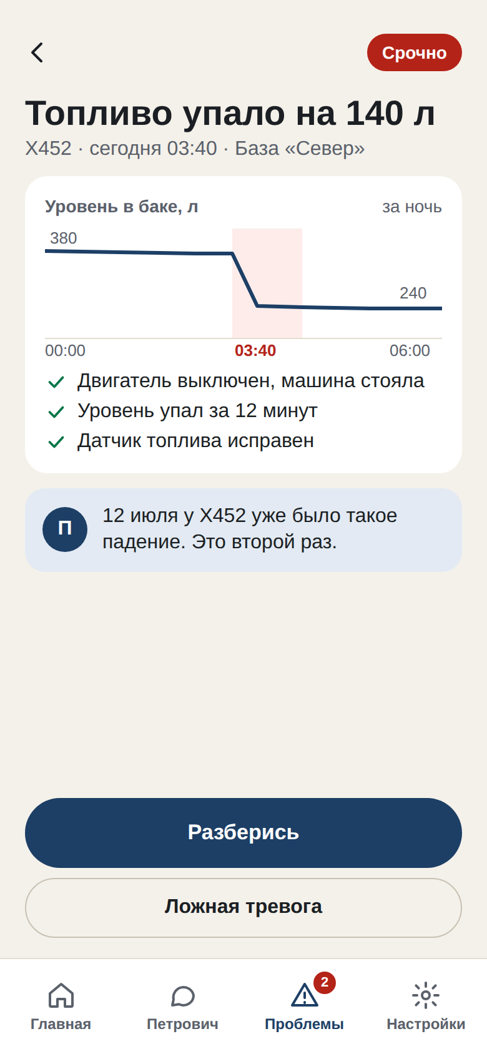
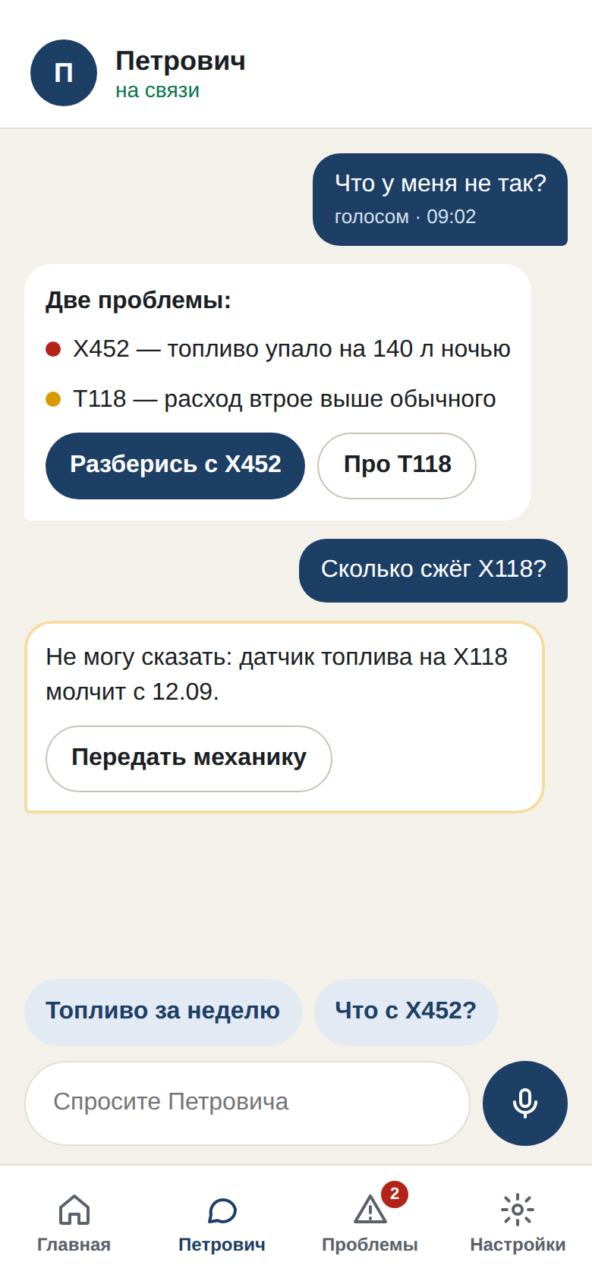
Макеты экранов: часть уже в приложении
Главная
Доклад
Карточка события
Петрович
Notes:
Макеты показывают целевой дизайн. В приложении реализованы сводка, карточка аномалии и чат.

Slide 10
Ассистент отвечает по данным парка
Путь запроса: приложение → сервер fleet_service → модель через OpenRouter. Когда владелец пишет в чат «Что у меня не так?», приложение не обращается к языковой модели напрямую. Оно отправляет вопрос на наш сервер (fleet_service). Сервер передаёт его модели через OpenRouter, который даёт доступ к языковым моделям, и возвращает ответ приложению. Сервер нужен, чтобы ключ от модели не хранился в приложении на телефоне.
Модель не считает сама: все числа приходят из 5 инструментов. Языковая модель пишет текст, но она может выдумать цифру. Поэтому её сделали так, чтобы она не брала числа из собственной памяти. Когда ей нужны данные, она вызывает один из пяти инструментов, то есть функций, которые сервер выполняет на реальных данных парка:
список машин;
сводка по машине;
проверка машины;
лента аномалий;
одно конкретное событие.
Notes:
Источники: ml/fleet_service (agent/, prompts/system.md, store/), ml/fleet-step-4-deviations.md (187 passed на 08.10), PR #3.

Slide 11
Архитектура стенда: один сервер между приложением и внешними системами
Приложение (Android)
fleet_service (FastAPI)
Внешние системы
экраны и кэш
уведомления
переключатели «через стенд»
ключей и паролей AutoGRAPH не хранит — только токен сессии
api
эндпоинты API
agent
LLM и 5 инструментов
AutoGRAPH API
HTTPS
telemetry
AutoGRAPH и свёртка
rules
правила аномалий
OpenRouter (LLM)
store
SQLite, решения
analytics
predictive_antifraud
predictive_antifraud
Notes:
Схема отражает состояние на 09.10.2026. Фоновая проверка на сервере (scheduler) ещё не реализована — это шаг 5.

Slide 12

Демо
Notes:
Колонка «Дальше» — план, а не результат. Сделанное в ней ограничено тем, что есть в репозитории.

Slide 13
Метрики успеха продукта: цели и способ проверки
Метрика | Цель | Как измерим
Владелец понимает статус парка | ≤2 мин на главном экране у 4 из 5 участников | Тестирование mVP с владельцами парков
Срабатывания, которые владелец подтверждает | ≥70% от всех срабатываний | Пилот с 1-2 владельцами
Возврат к приложению | ≥60% пилотных пользователей открывают его | Счётчик открытий
Notes:
Это цели, а не результаты. Ни одна из метрик пока не измерена. Пороги продуктовых метрик взяты из бизнес-требований, способ измерения — под текущие ресурсы команды.

Slide 14
Продуктовые гипотезы
№ | Гипотеза | Как проверим
П1 | Владелец понимает статус парка за ≤ 2 мин. | Тест макета, 2-3 владельца
П2 | Чтобы узнать «что не так», владелец выберет чат, а не отчёт | Задание на тесте: что выберет участник
П3 | Ответ в ≤3 предложениях понятнее графиков и таблиц | Опрос после теста
П4 | Спросить голосом удобнее, чем набирать текст | Наблюдение на тесте
П5 | Владельцу нужны письмо и звонок в службу безопасности из приложения | Интервью с владельцами
Notes:
Гипотезы П1–П5 из бизнес-требований к MVP. Ни одна не проверена.

Slide 15
Технические гипотезы
№ | Гипотеза | Как проверим
Т1 | LLM с вызовом инструментов отвечает без выдуманных цифр | 20–30 тестовых вопросов, ручная проверка на реальной модели
Т2 | Ответ через сервер приходит быстро | Замер на стенде, 20 запросов
Т3 | Данных АвтоГРАФ хватает для сводки и карточки события | Прототип на 7 реальных машинах: доля событий с полными данными
Т4 | Простых правил хватает, чтобы найти реальные сливы | Эталонная разметка на истории АвтоГРАФ: найденные и ложные
Notes:
Гипотезы Т1–Т5 из бизнес-требований и плана ассистента. Пороги, помеченные как «после замера», не заданы заранее намеренно.

Slide 16
Задачи второго спринта по ролям
Аналитика
Фронт
Тест MVP с владельцами;
Встреча с заказчиком и демо проделанной работы;
Доработка требований после проведенных встреч.
Доработка экранов по макетам
Серверное подтверждение писем: сейчас письмо уходит через почтовый клиент
Бэк
ML
фоновая проверка на сервере, после решения владельца по доступу к AutoGRAPH
черновик, подтверждение, журнал и лимиты писем
демо на стенде; развёртывание, TLS, доступ с телефона
Ручная проверка на реальной модели
Выбор 2–3 моделей на 20–30 вопросах
Проверка правил на эталонной разметке; решить, нужна ли предиктивная модель
Notes:
Блокеры: решение владельца по хранению учётных данных (шаг 5) и реальные параметры SMTP (шаг 6).

Slide 17
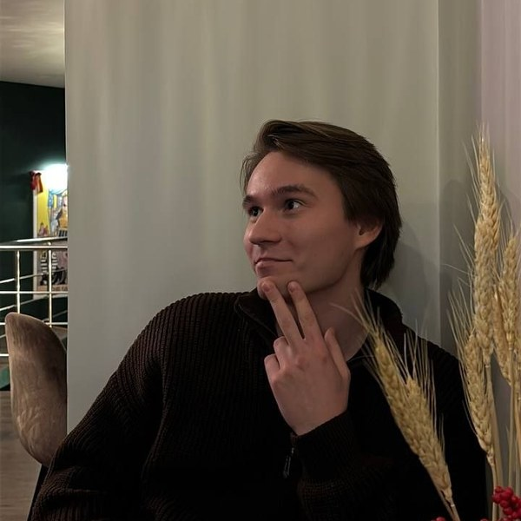
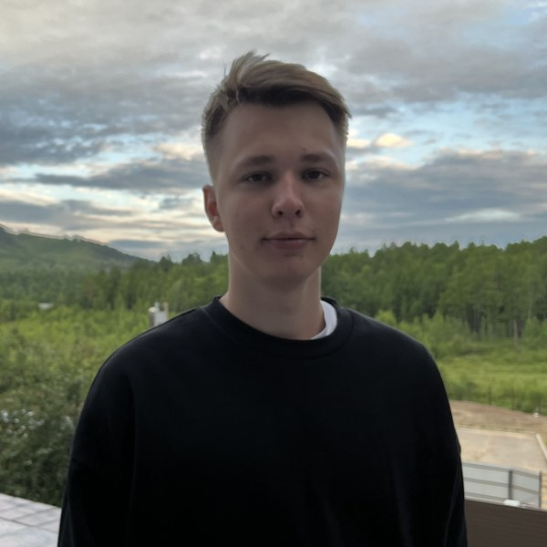

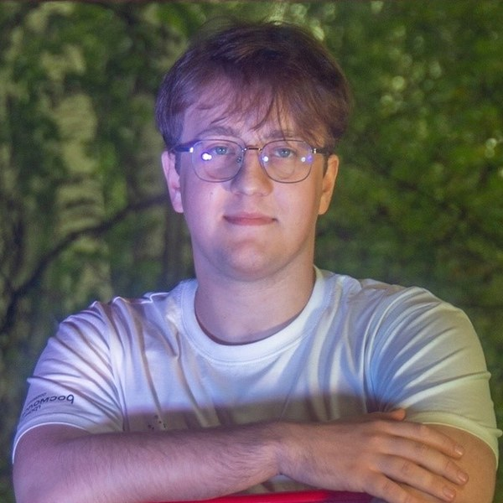

Команда
Устинов Алексей
Ермаков Денис
Лысенко Кристина
Резов Дмитрий
Мансурова Алина
Фулстек
Фулстек
Фронтенд
ML
Аналитик

Slide 18



Ссылки
Jira
Аналитика
Git

